Slide 1
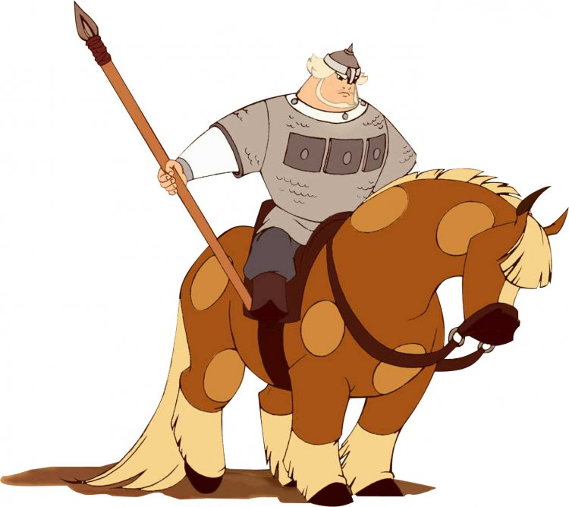
МКОУ Жаровская основная школа
им. М.м. платова
Тема: «Русские богатыри»
Проект по литературному чтению
Учитель начальных классов: Бодылев Д.С.

Slide 2
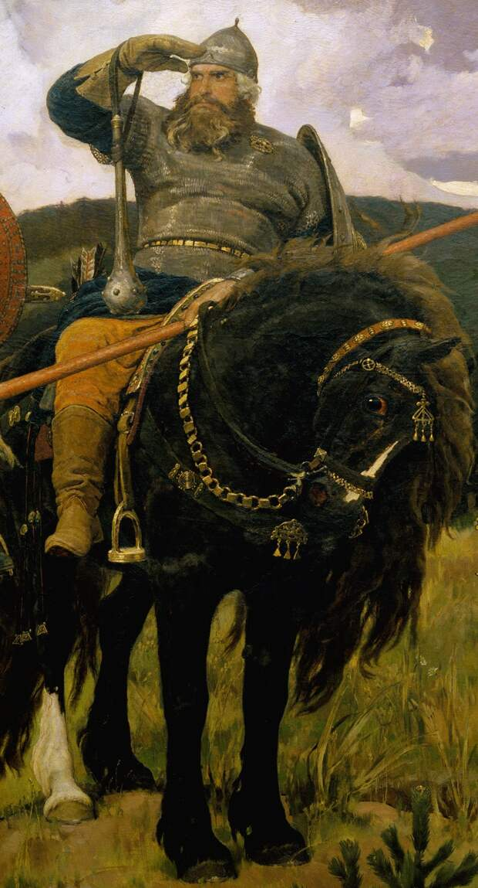
Цель проекта: узнать, кто такие былинные богатыри и есть ли сейчас богатыри в современной жизни.
Объектом исследования являются русские богатыри.

Slide 3
Задачи:
-узнать, кто такие богатыри и провести опрос среди детей и взрослых;
-познакомиться с литературой и произведениями искусства о русских богатырях;
-познакомиться с «великими» людьми нашего времени;
-сравнить качества былинных и современных героев; сделать выводы.

Slide 4
Актуальность исследования в том что бы познакомить детей историей России , показать детям что нам есть чем дорожить , гордится и о чём сожалеть . А так же показать детям чем же знамениты «русские богатыри»

Slide 5
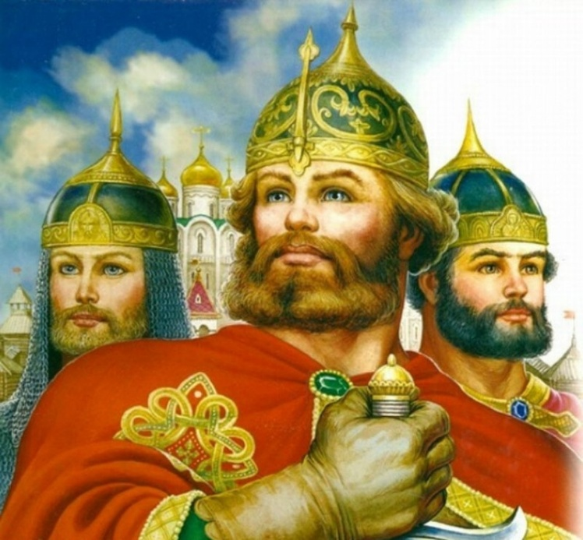
Первый этап. Знакомство с темой, целью и задачами проекта.
Тема нашего проекта …
Цель нашей работы …
Задачи нашего исследования: …
Мы выдвинули гипотезу: …
Творческим продуктом будет …
Наша работа актуальна, потому что …

Slide 6
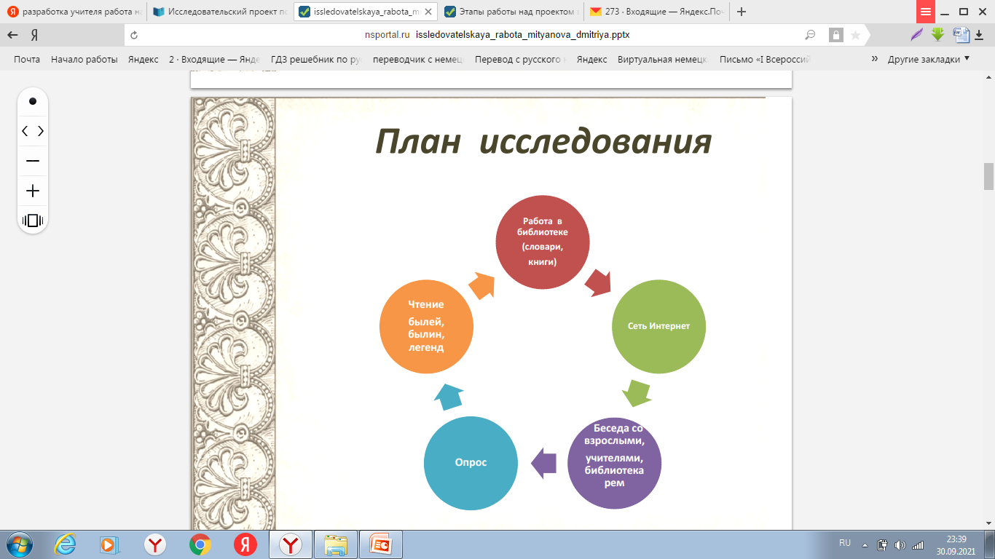
Второй этап – самостоятельные исследования

Slide 7
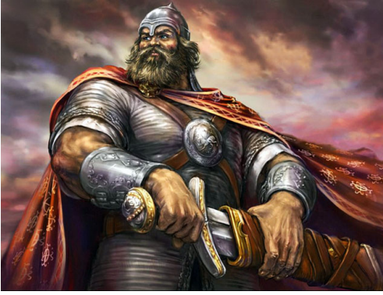
1.Исследование слова «богатырь»
2. Былинные богатыри
3. Былинные богатыри в русской культуре
4. Былинные богатыри в рисунках учеников
5. Былинные богатыри в русской культуре
6.Современные богатыри

Slide 8
Опрос общественного мнения
Примерные вопросы :
1.Кто такие богатыри?
2. Каких богатырей ты знаешь?
3. Откуда ты узнал о богатырях?
4. Какими качествами и умениями наделены богатыри?
5. Что привлекает в богатырях, почему былинные богатыри – национальные герои?
6. На кого из богатырей ты хотел бы быть похожим? Почему? 7. Как ты думаешь, может ли быть богатыркой женщина? Почему?
8. А есть ли богатыри сейчас? Перечисли кого знаешь.
9. Можно ли назвать богатырями тех, кто защищал нашу Родину в Великую Отечественную войну? Почему?
10.Можно ли стать богатырем? Как?
11.Почетно ли в наше время быть богатырем? Почему?

Slide 9
Третий этап. Сообщение результатов (презентация работ).
Защита проекта.
Проект нужно оформить и представить публично, то есть показать, ознакомить с ним других. Рассказывать, чтобы всех убедить: ваши исследования верные, ваши выводы правильные. Вы будете защищать то, что сделали.
В готовой исследовательской работе по литературному чтению на тему «Русские богатыри» ученик 4 класса начальной школы составляет список богатырей-стихий и богатырей-людей, встречающихся в былинах, дает их краткую характеристику и рассматривает изображение русских былинных богатырей в культуре и искусстве. В работе приводятся фотографии и анализ картины В.М. Васнецова "Богатыри" и памятника Илье Муромцу.

Slide 10
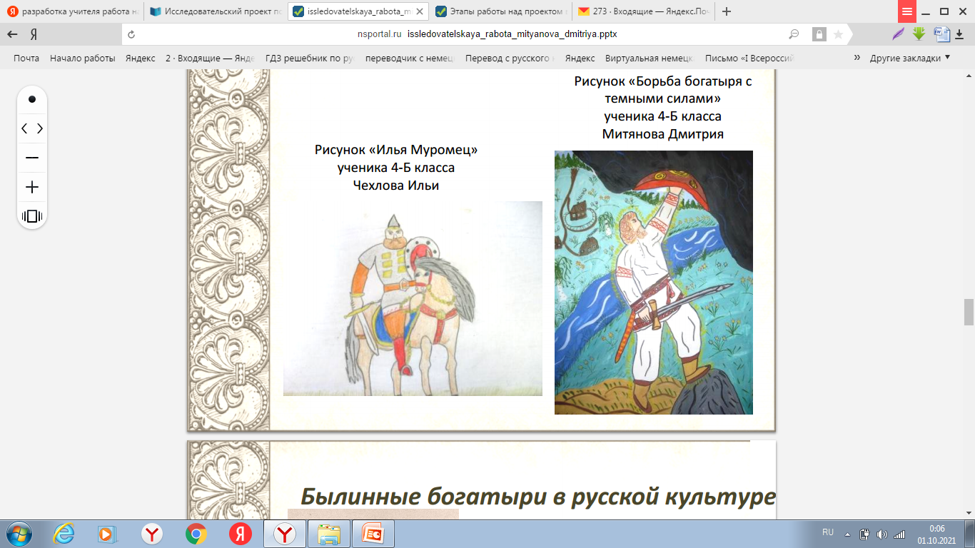
Проектная работа ученика 4 класса
Мощхоева Ислама
Тема проекта:
«Русские богатыри»

Slide 11
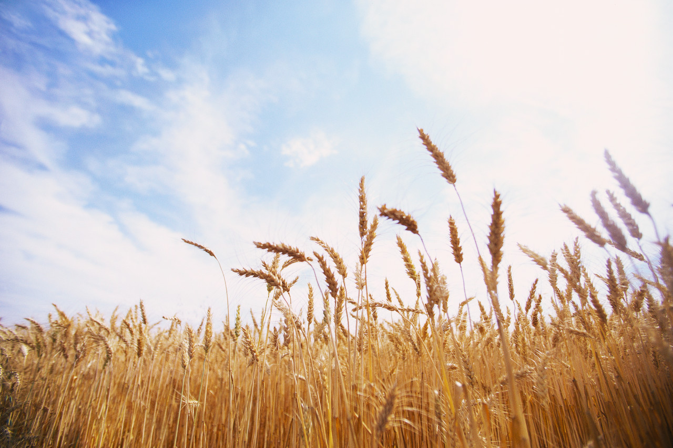
Богатыри земли русской
Слава русской стороне!
Слава русской старине!
И про эту старину
Я рассказывать начну,
Чтобы дети знать могли
О делах родной земли.

Slide 12
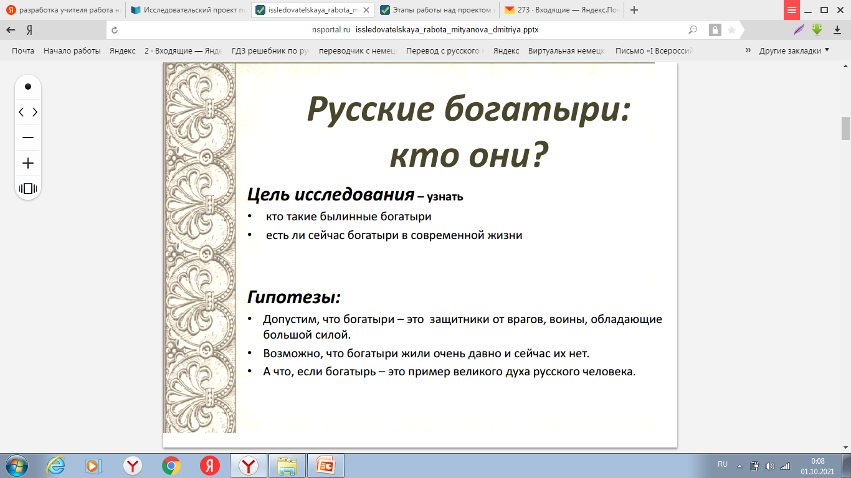

Slide 13

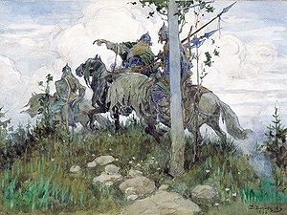
Богатыри - это герои русских былин, совершавшие подвиги во имя Родины, человек безмерной силы, стойкости, отваги, наделенные необыкновенным умом и смекалкой.
Виктор Васнецов «Богатыри на конях.» 1896.

Slide 14
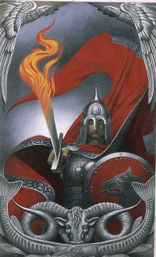
За именем каждого из былинных богатырей стоит конкретный человек живший когда-то давно на Руси, и совершивший свои подвиги только в былинах их характеры приукрашены народом.
Ходил сказитель из селения в селение и рассказывал нараспев (похоже на песню) о героях-богатырях, о их подвигах. Он рассказывал о том, как было. О делах и победах богатырей, о том, как они одолевали злых врагов, защищали свою землю, проявляли свою храбрость, мужество, смекалку, доброту.
Константин Васильев
«Русский витязь»

Slide 15
Сказитель так и говорил:
Расскажу я вам про дела старые,
Да про старые, про бывалые,
Да про битвы, да про сражения,
Да про подвиги богатырские!

Slide 16
Вот так слагалась былина. В русском народе много столетий из уст в уста, от деда к внуку переходили былины о могучих богатырях.
В былинах отражалась жизнь русского народа, которая была очень нелёгкой на Руси. Почти в каждой из былин упоминается Киев, Русь, Русская земля, Родина, Россия – какие красивые и загадочные слова.
Русь. Совсем короткое слово. Оно пришло к нам из седой древности и навеки осталось с нами.

Slide 17
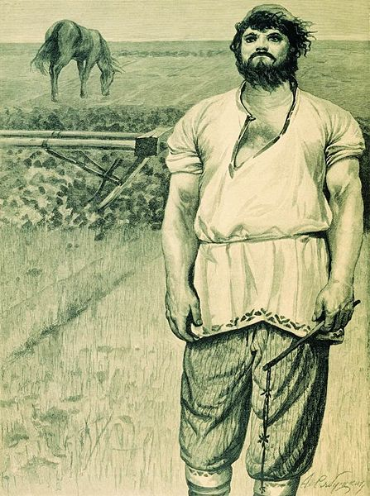
МИКУЛА СЕЛЯНИНОВИЧ
Он представитель земледельческого быта, обладающий не количественной, как Святогор, а качественной силой, которую можно назвать выносливостью.
Былина о нём так говорит:
Он одной рукой камень вывернет,
А двумя – то руками быка свалит,
Зовут его Микула Селянинович.
Микула Селянинович помогал защищать свою землю от врагов, но труд свой земледельческий не бросал. Он говорил: «Кто ж тогда Русь кормить будет?»
  Встречается в 2-х былинах: о Святогоре и о Вольге Святославиче.
Андрей Рябушкин
«Микула Селянинович», 1895г.

Slide 18
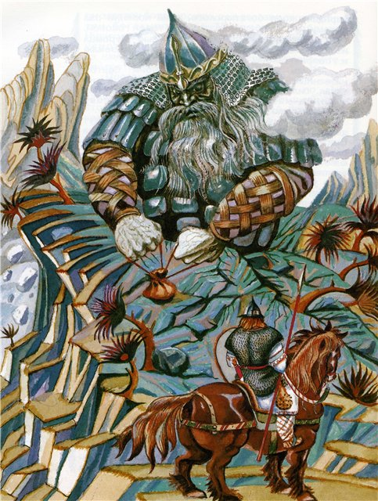
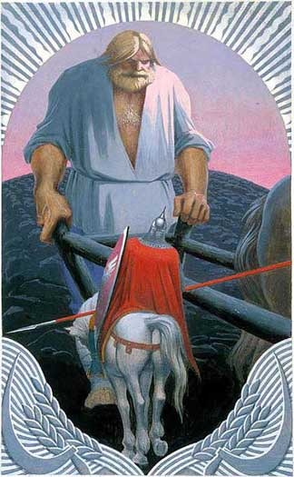
Георгий Юдин
Микула Селянинович и Святогор.
Константин Васильев
«Встреча Вольги и Микулы Селяниновича»

Slide 19
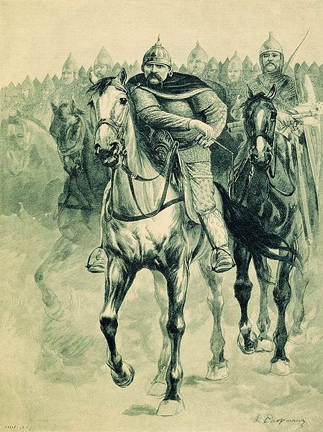
ВОЛГА ВСЕСЛАВЬЕВИЧ
Основные былины о Вольге рассказывают о его чудесном рождении от змея, походе в Индию и противоборстве с Микулой Селяниновичем.
Вольга Святославович, оборотень и охотник, относится к числу самых древнейших богатырей.
Андрей Рябушкин
«Волга Всеславьевич или Волх Всеславич »,
1895 г.

Slide 20
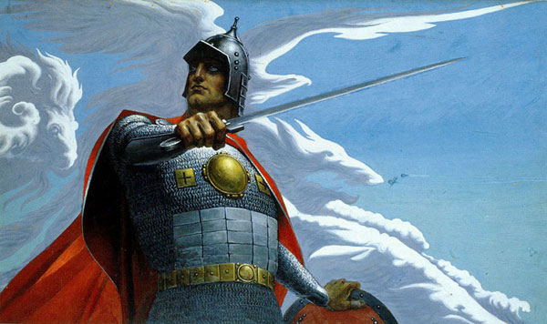
Константин Васильев «Вольга Святославович»

Slide 21
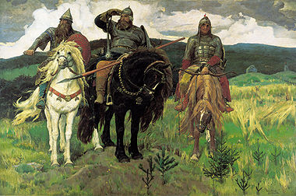
Самые известные былинные богатыри:
Илья Муромец, Алеша Попович,
Добрыня Никитич.
В.М.Васнецова «Богатыри».

Slide 22
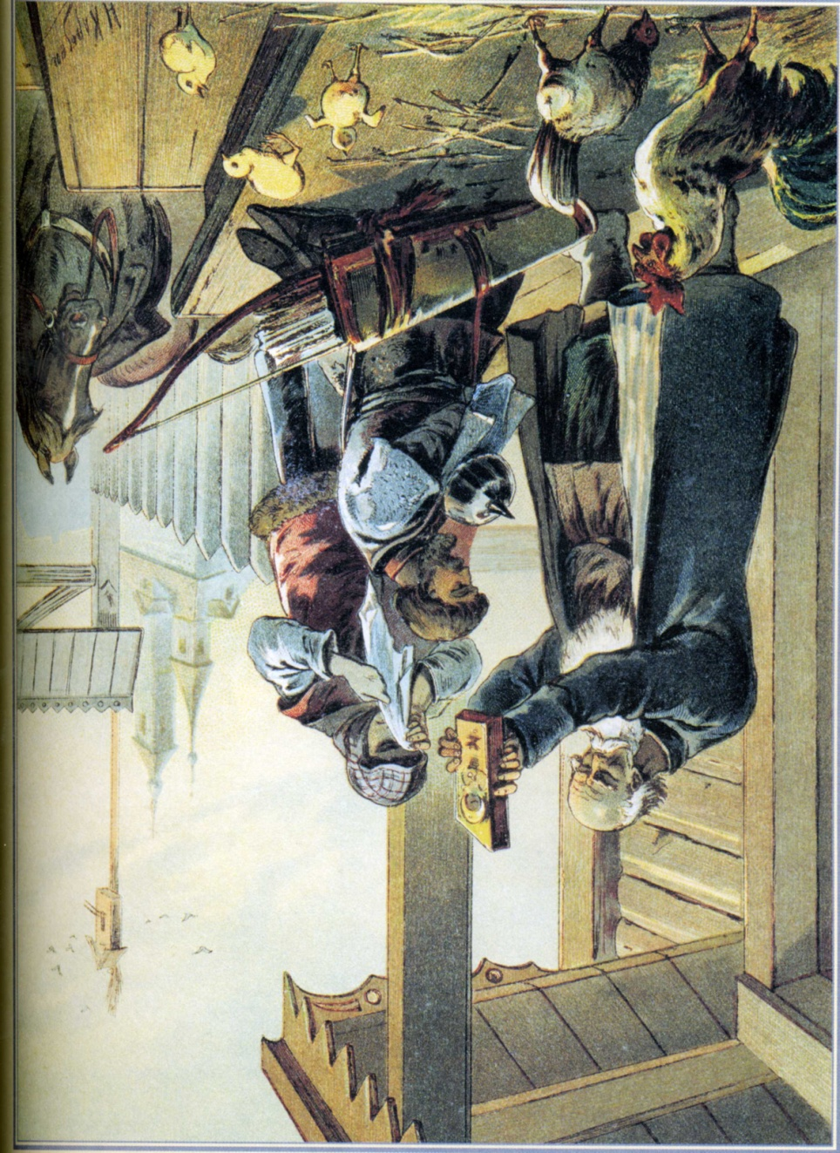
ИЛЬЯ МУРОМЕЦ
- представитель всех русских богатырей и в глазах народа является представителем крестьянского сословия.
Илья отличается огромной силой, которой не обладают другие младшие богатыри, но сила эта не количественна, а качественна, причём силу физическую сопровождает нравственная: спокойствие, стойкость, простота, отеческая заботливость, сдержанность, благодушие, скромность, независимость характера.
Н.Каразин
Иллюстрация к былине «Илья Муромец»
Илья просит благословение у родителей на службу князю Владимирую.

Slide 23
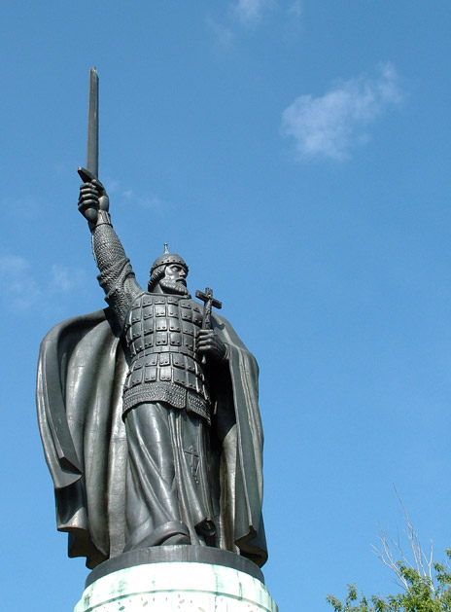
Памятник Илье Муромцу в Муроме.

Slide 24
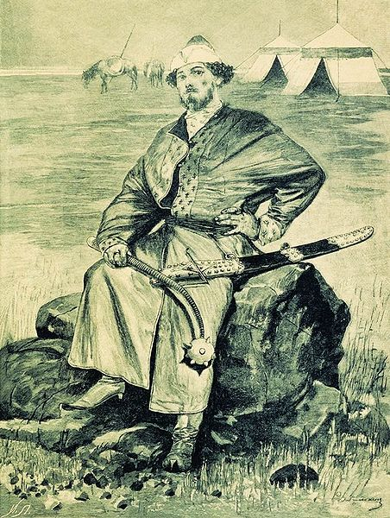
АЛЁША ПОПОВИЧ
Алёша Попович тесно связан с Ильёй Муромцем и с Добрыней Никитычем: он находится в постоянных отношениях с ними. Кроме того, между Алёшей и Добрыней существует поражающее сходство не в характерах, а в приключениях и некоторых других обстоятельствах их жизни; именно, былины о змееборстве Добрыни и Алёши почти совершенно сходны друг с другом.
Андрей Рябушкин
«Алёша Попович», 1895 г.

Slide 25
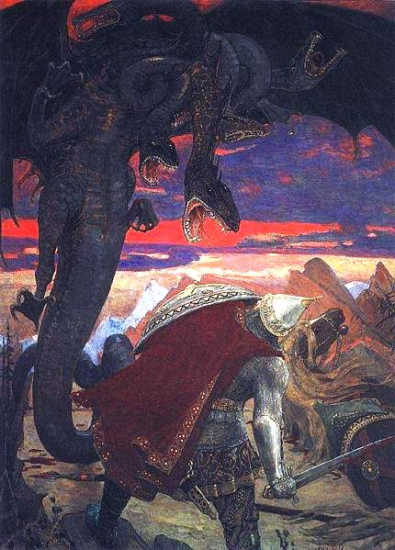
ДОБРЫНЯ
НИКИТИЧ
- он стрелец и боец отличный, на речах разумен, в жизни был тихий и спокойный.
Добрыню Никитича уже давно многие сопоставляли с летописным Добрыней, дядей Владимира, и считали его представителем высшего русского общества, типом князя-дружинника.
Виктор Васнецов
« Бой Добрыни Никитича с семиглавым Змеем Горынычем» 1913—1918 г.

Slide 26
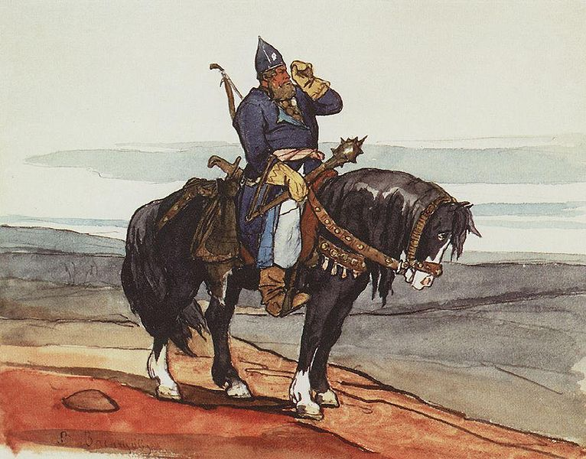
Завет богатырей к нам, своим потомкам:
– Защищать свою Родину, беречь её. -
- Защищать слабых, бедных, стариков и детей.
- Быть сильными, храбрыми, мужественными, отважными.
- Любить свою родную землю, свой народ, свою страну и Родину.
Виктор Васнецов «Богатырь» 1878.

Slide 27
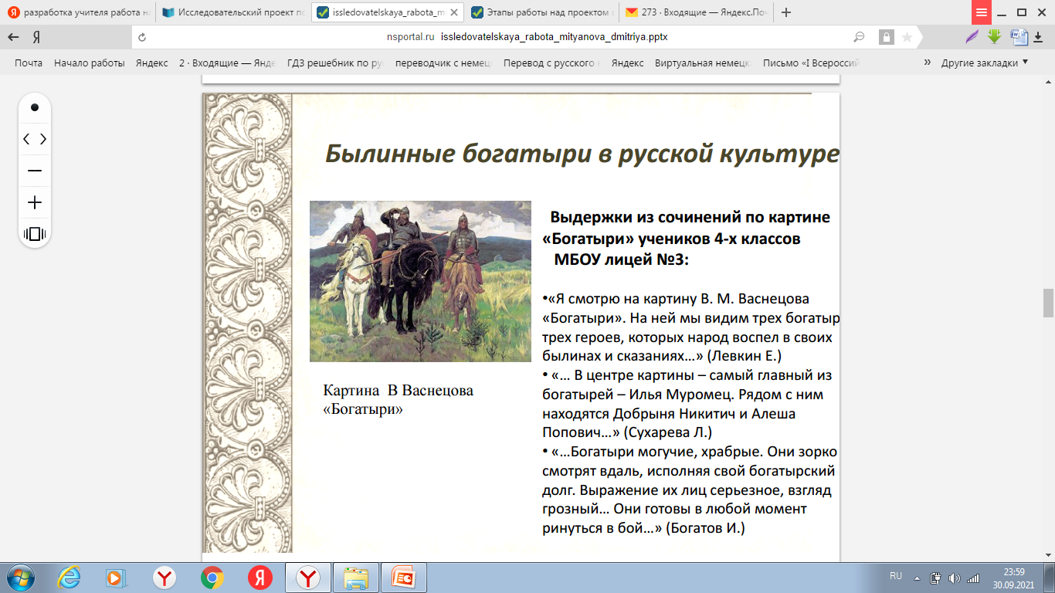

Slide 28
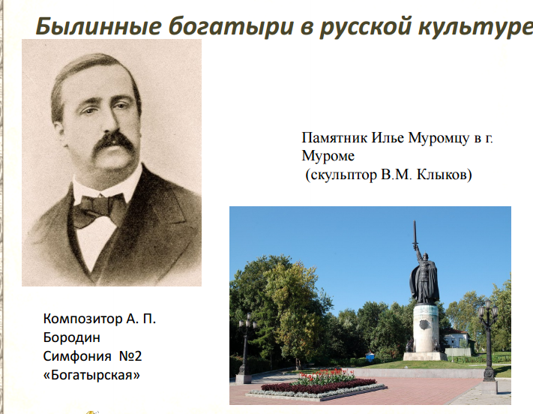

Slide 29
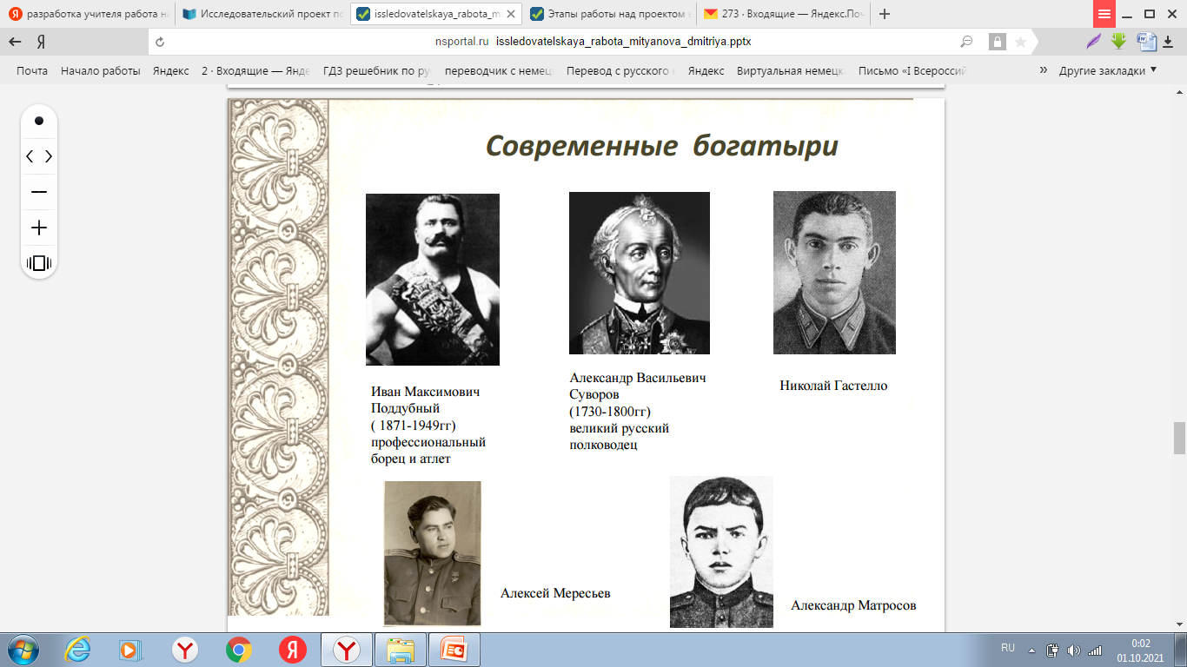

Slide 30
А и сильные, могучие богатыри на славной Руси!
Не скакать врагам по нашей Земле!
Не топтать их коням Землю Русскую
Не затмить им солнце наше красное!
Век стоит Русь – не шатается!
И века простоит – не шелохнётся!
А преданья старины
Забывать мы не должны.
Слава русской старине!
Слава русской стороне!

Slide 31
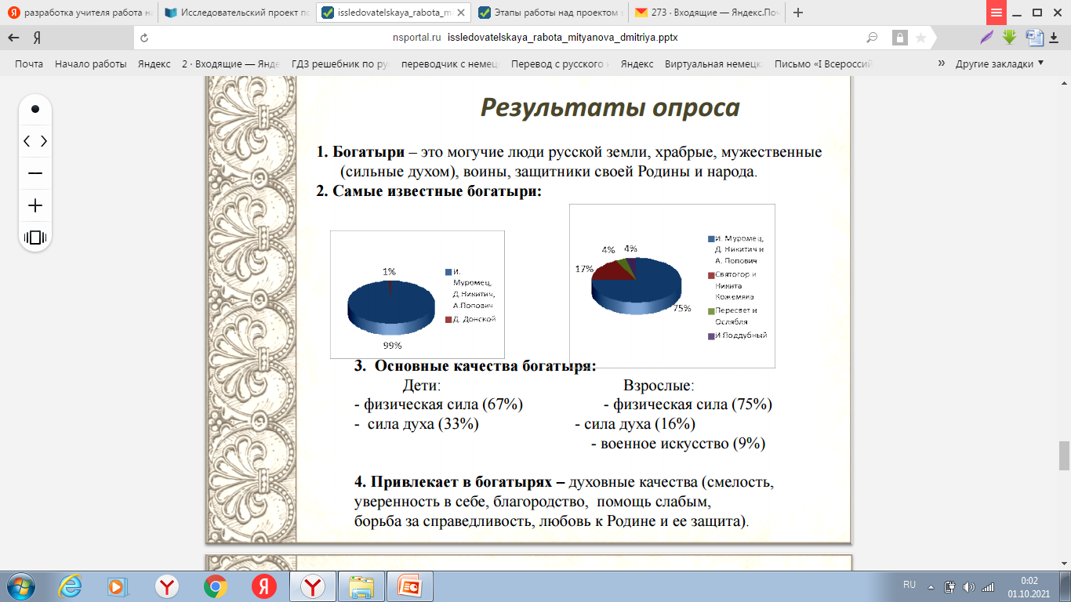
Результаты опроса
Богатыри – это могучие люди русской земли, храбрые, мужественные (сильные духом), воины, защитники своей Родины и народа.
2. Самые известные богатыри:
3. Основные качества богатыря:
Дети: Взрослые: - физическая сила (67%) - физическая сила (75%) - сила духа (33%) - сила духа (16%) - военное искусство (9%)
4. Привлекает в богатырях – духовные качества (смелость, уверенность в себе, благородство, помощь слабым, борьба за справедливость, любовь к Родине и ее защита)

Slide 32
Результаты опроса
5. Откуда узнали о богатырях?
Дети:
- книги (былины, сказы)(67%)
-кино и мультики (25%)
рассказы, экскурсии (8%)
Взрослые:
книги (былины, сказы) (50%)
- кино и мультики (33%)
-- рассказы, экскурсии (17%)
6. Может ли быть богатыркой женщина?
67% детей и 25% взрослых считают, что не может
33% детей и 67% взрослых считают, что может
7. А есть ли сейчас богатыри? Кого можно назвать?
83% детей и 25% взрослых считают, что настоящих богатырей уже нет
7% детей и 67% взрослых считают, что и сейчас есть богатыри

Slide 33
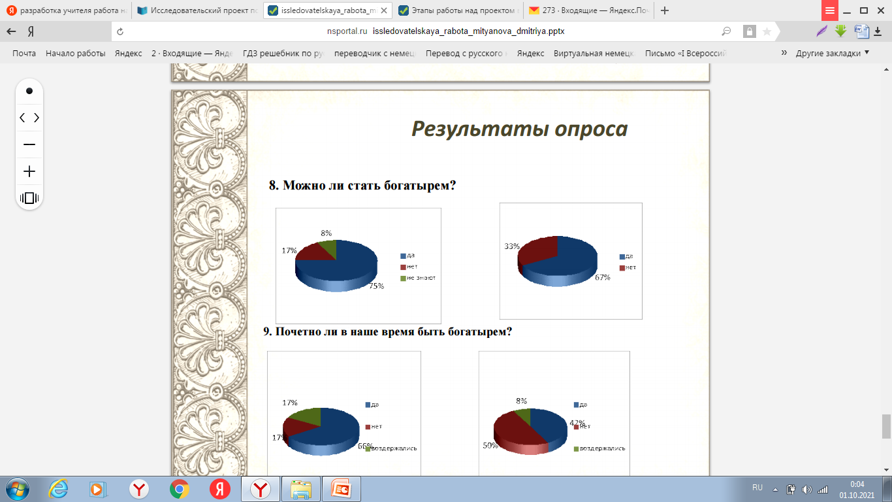

Slide 34
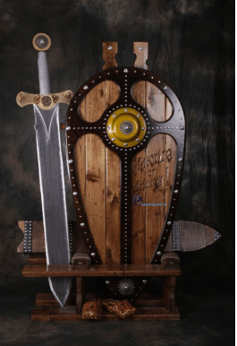
Мои выводы
•Тема нашего исследования очень важна для любого поколения, потому что мы должны знать наше прошлое, великие подвиги нашего народа, наших героев.
•Они – пример отваги и доблести, гордость нашей земли и воспитывают в нас русский дух.
•Современные герои не похожи полностью на богатырей, но они вобрали в себя часть их силы. Они тоже сильны духом, стоят на страже мира и жизни, показывают мощь и силу нашей Родины.
•В наше время богатыри нужны России (гибнет окружающая среда, гибнет культура, теряются настоящие ценности жизни)

Slide 35
Вывод
В исследовательской работе (проекте) в 4 классе начальной школы на тему «Русские богатыри» ученик провел исследование и составил список выдающихся людей, которые по праву заслужили звание "богатырь" - это современные богатыри. По результатам анкетирования, проведенного учащимся начальной школы, были сделаны выводы об осведомленности взрослых и детей об истории и подвигах русских былинных богатырей, и выясняется, почему в нашей культуре принято считать, что богатырь - это пример великого духа русского человека.

